Slide 1
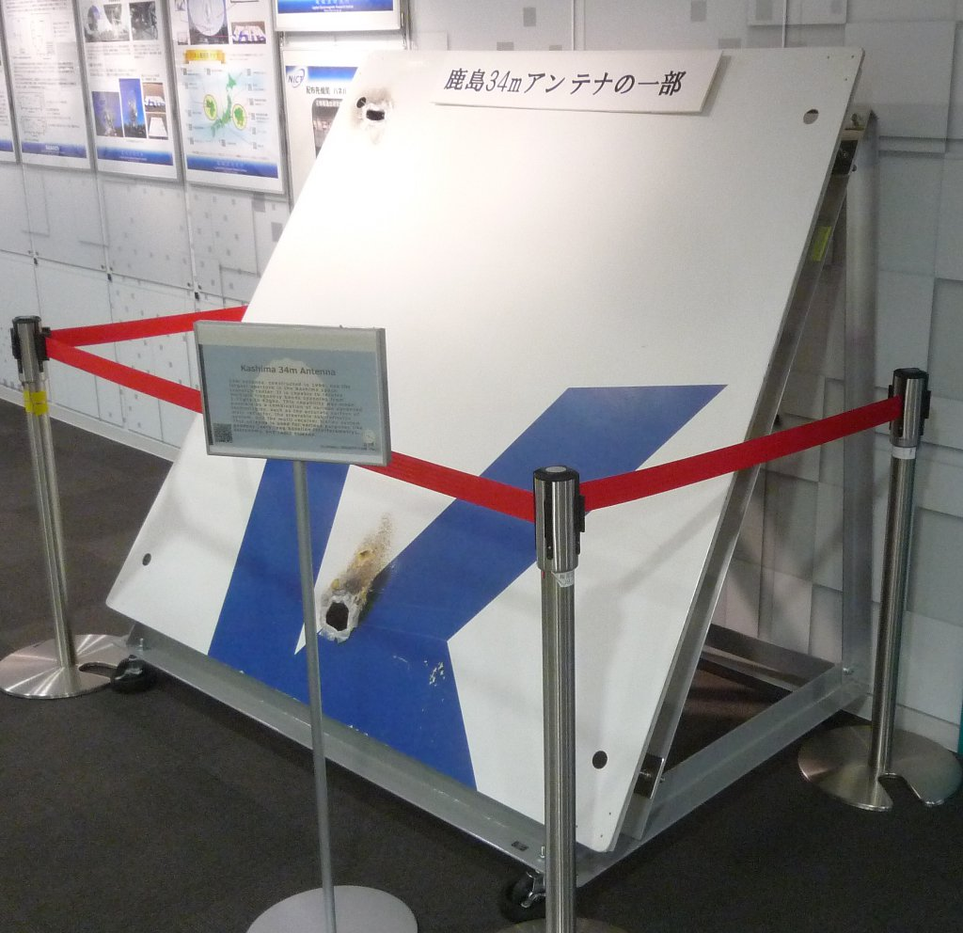
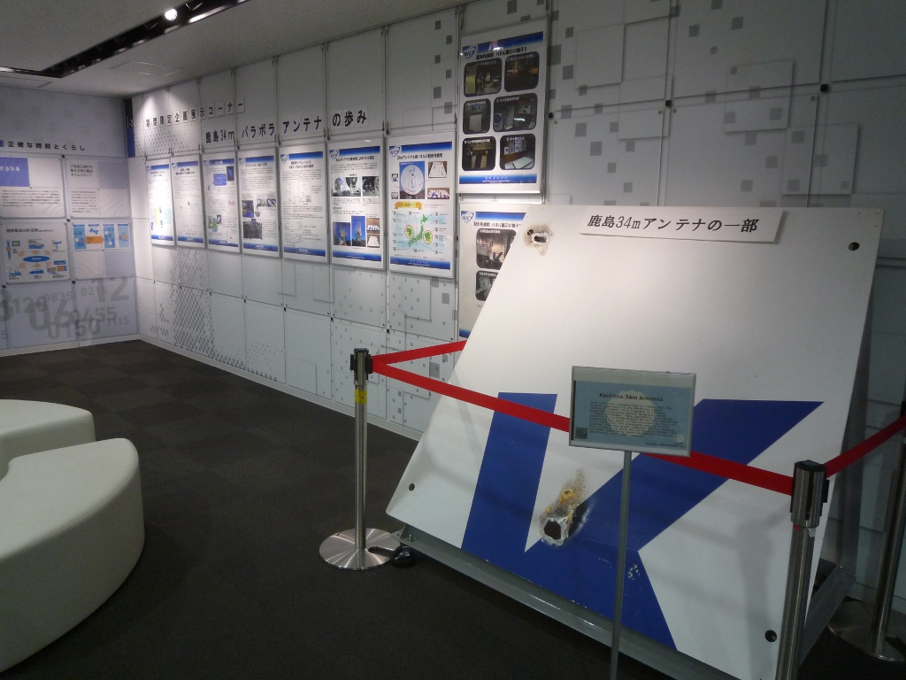
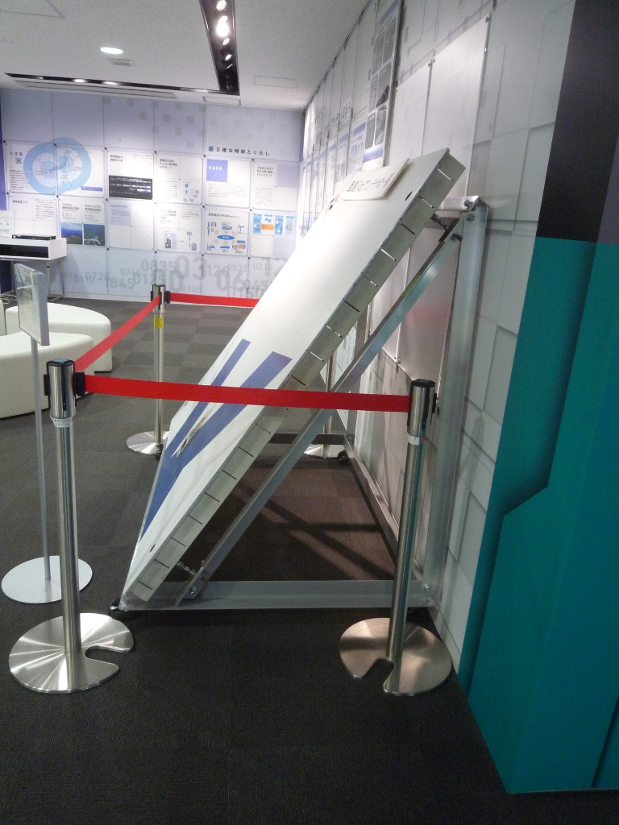
34mアンテナパネル（現在）
パネル面高さ調整用ボルトアクセス穴
160㎝
116㎝
110㎝
152㎝
アンテナパネルの撤去の際にガスバーナーであけられた穴がある。
NICT小金井本部の展示室では、34mアンテナパネル（実物）と合わせて34mアンテナの観測成果の説明パネルを展示している。
パネルの材質：アルミ、展示用の枠組み：鉄 重量：およそ50㎏（枠組み含む）

Slide 2
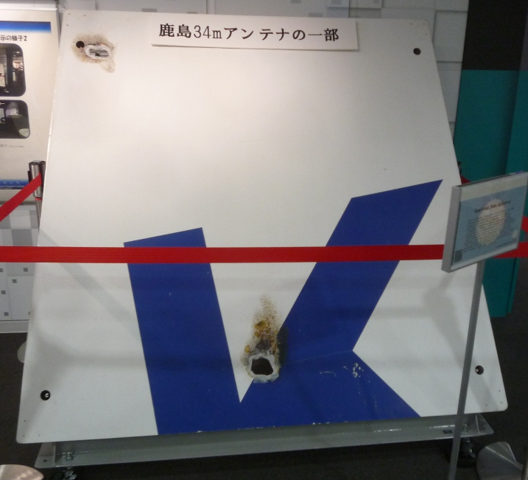
分割の希望伺い
152cm
下記の枠を動かして、希望されるパネル部分を指定して頂ければ極力ご希望に沿うようにします。
160cm

